Slide 1
Shrnutí základních typů modelů

Slide 2
Základní strategie
4 druhy :dlouhý chvost, otevřené Business modely, vícestranné platformy, model zdarma

Slide 3
Dlouhý chvost
Velké portfolio produktů, které jsou jedinečné, poptávka nemá stálou frekvenci

Slide 4
charakteristika
Tradiční model
  Prodat mnoho kusů z malého sortimentu
Dlouhý chvost
  Prodat málo kusů z velkého výběru

Slide 5
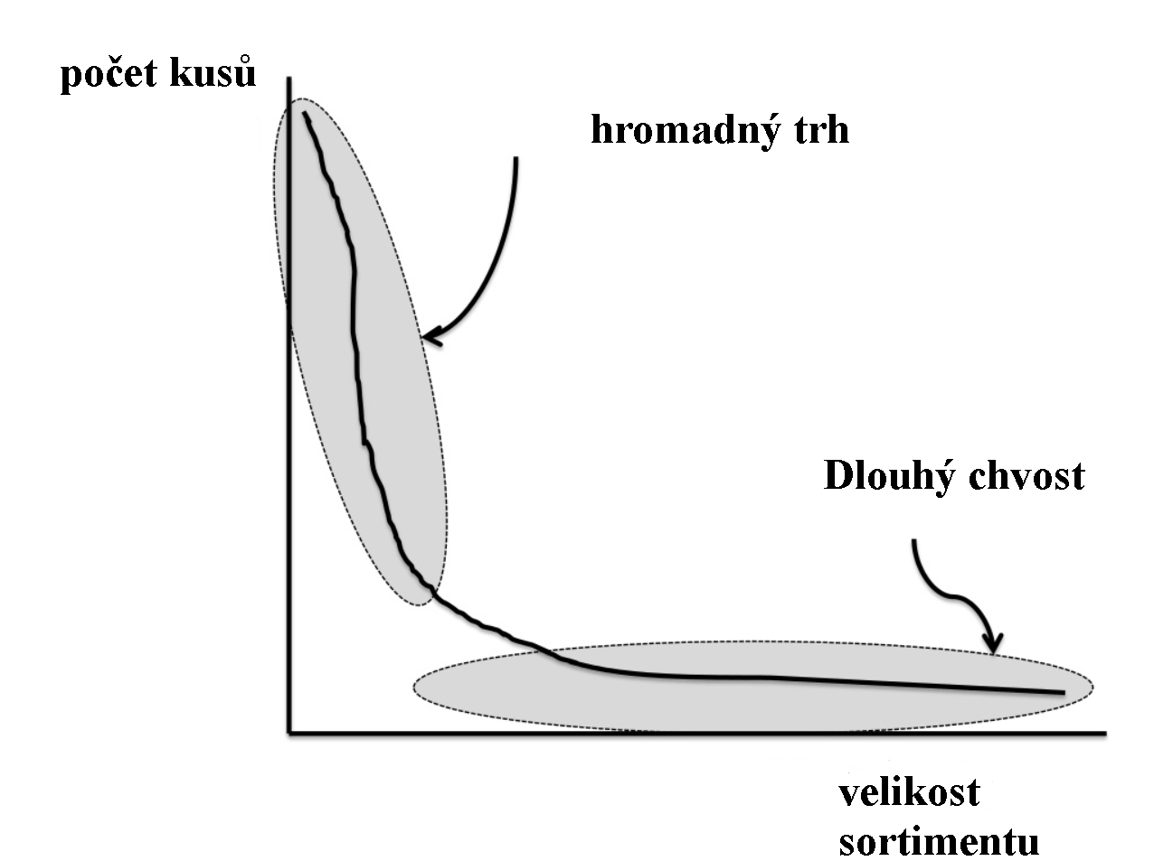
Ebay, Aukro

Slide 6
Otevřené business modely
Systematická spolupráce s externími partnery
Outside in: myšlenky jsou brány od partnerů
Inside out: my dodáváme myšlenky partnerům a pak realizujeme

Slide 7
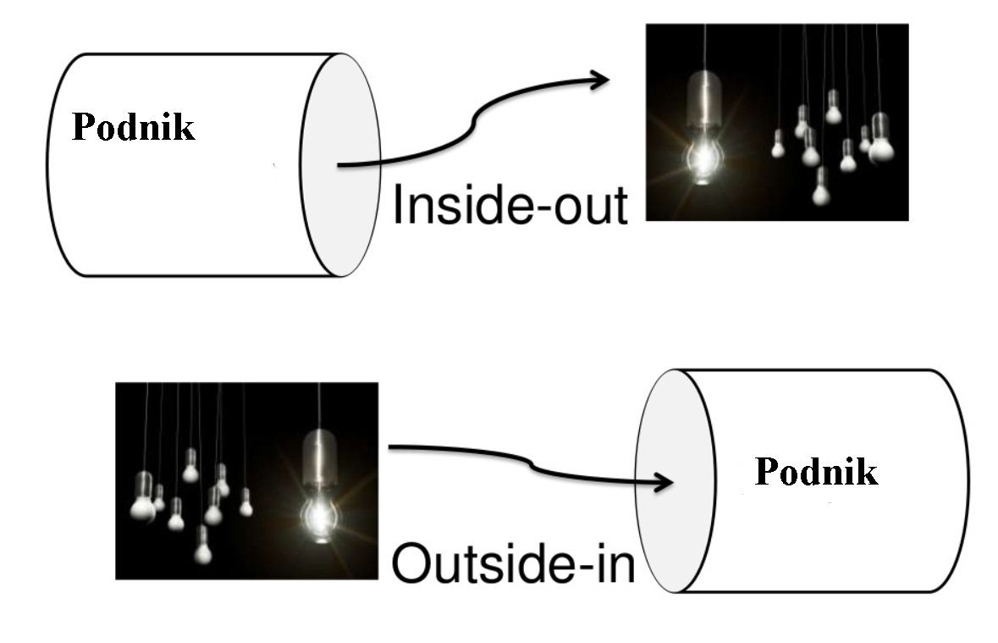

Slide 8
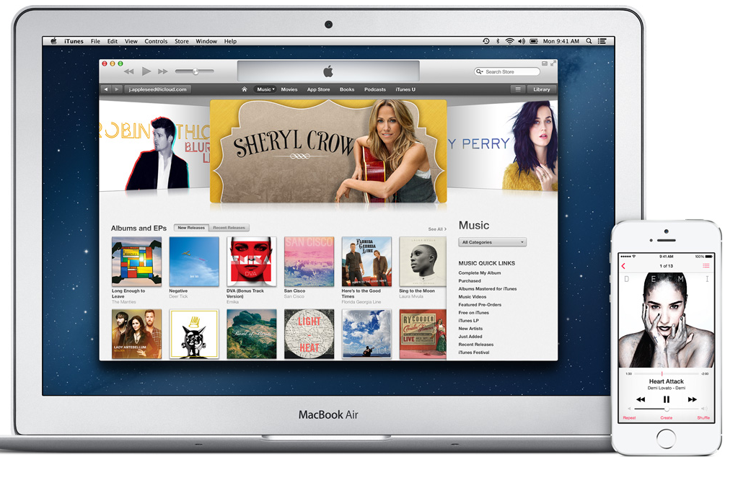
iTunes -zhodnoťte
je nejsnazší způsob, jak si užít hudebních skladeb, filmů, aplikací a knih, které jste si už pořídili, i těch, které si teprve chystáte koupit.

Slide 9
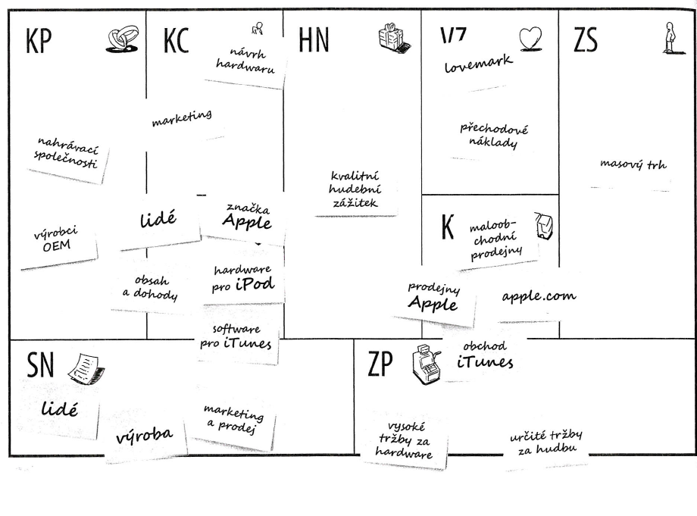

Slide 10

Model zdarma
Jeden segment profituje z druhého nebo jedna služba podporuje druhou

Slide 11
Typy:
Nabídka „zdarma“
  Vychází z modelu vícestranné platformy, kdy nabídka je určená jen pro jeden segment, např. free verze antivirového programu pro domácnosti
Model FREEMIUM
  Základní nabídka služeb zdarma, ostatní jsou placené
Model návnada a háček
  Levná nebo nabídka zdarma při prvním nákupu vede k opakování

Slide 12
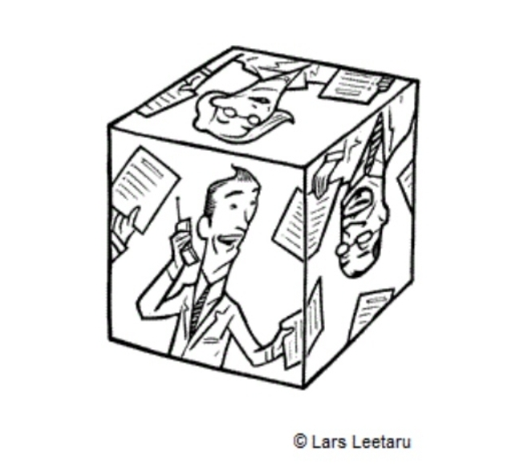
Vícestranná platforma

Slide 13
Určeno pro různorodé segmenty zákazníků
Dotují se navzájem
Různá cenová politika (dle cenové citlivosti)

Slide 14
Noviny Metro
Google
Zlaté stránky
Platební karty
Video hry
Aukční portály

